Slide 1
Кишечнополостные и их роль в природе
Презентацию подготовила
Ученица 7 «Б» класса
Блинова Яна

Slide 2
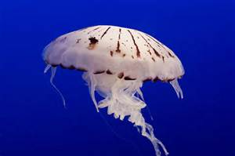
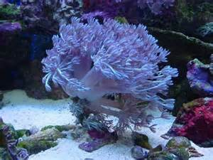
Классификация
Тип Кишечнополостные
Класс Гидроидные
Класс Сцифоидные
Класс Коралловые полипы

Slide 3
Общая характеристика
Двуслойные многоклеточные животные: наружный слой– эктодерма, внутренний– энтодерма, между ними бесструктурное желеобразное вещество– мезоглея.
Имеют гастральную полость, единственное отверстие для заглатывания пищи и для экскреции.
Радиальная симметрия тела.
Обычно прикрепленные формы– полипы, которые могут быть одиночными или колониальными; имеются свободноплавающие формы– медузы.
Нервная система образована звездчатыми клетками, которые соединяются друг с другом своими отростками (диффузного типа).
Бесполое размножение путем почкования или стробиляции. При половом размножении образуется личинка– планула.
Выраженный полиморфизм, но у разных видов может происходить редукция медузоидных или гидроидных форм.
Имеют стрекательные клетки– конидии на щупальцах.

Slide 4
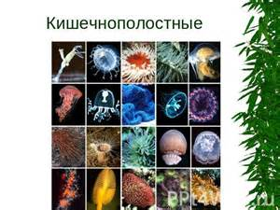
1) Регулируют численность в природе мелких рыб, животных, ракообразных и пр., которыми они питаются.
2) Образуют сообщества с растениями, создают кораллы.
3) Являются съедобными для человека и употребляются в пищу, в основном жителями Азии: корнероты, ропилемы и пр.
4) Многие из представителей кишечнополостных используются в лабораториях, для проведения различных испытаний и опытов.

Slide 5
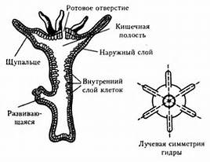
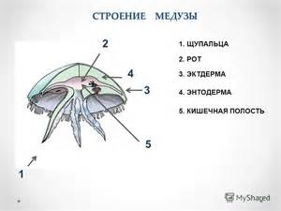
Их строение
Класс Гидроидные
Класс Сцифоидные

Slide 6
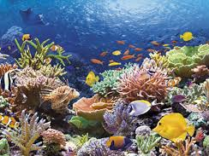
Класс Коралловые полипы

Slide 7
Спасибо за просмотр

